Slide 1
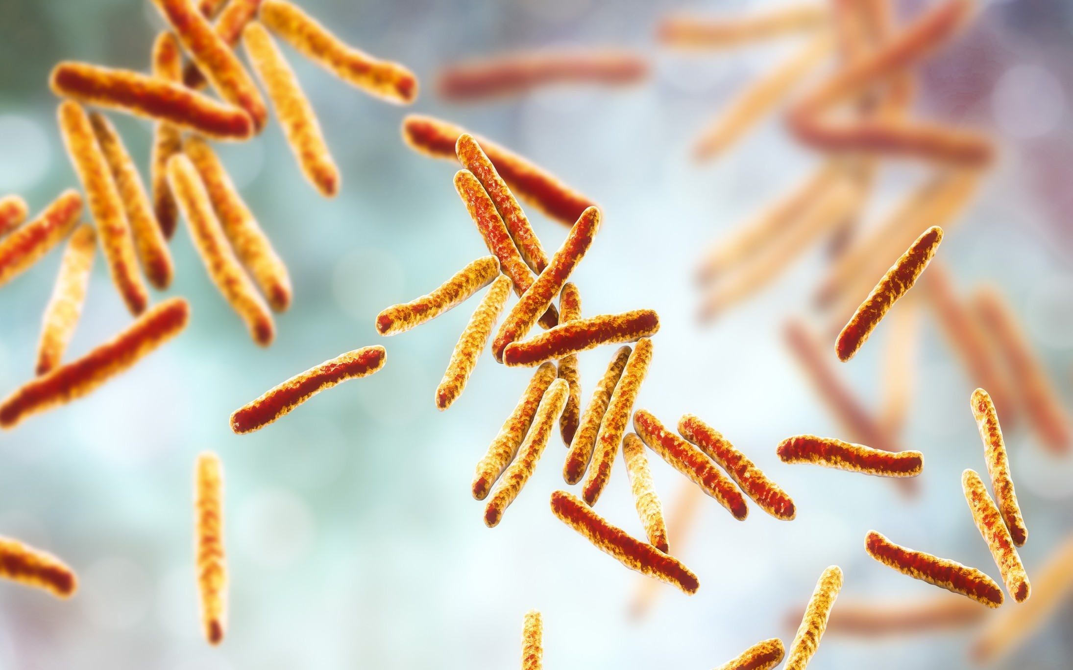
Mycobacterium spp.
Intracelularne bakterije koji prouzrokuju hronične granulomatozne infekcije
Najvažnija oboljenja:
tuberkuloza
paratuberkuloza
lepra mačaka

Slide 2
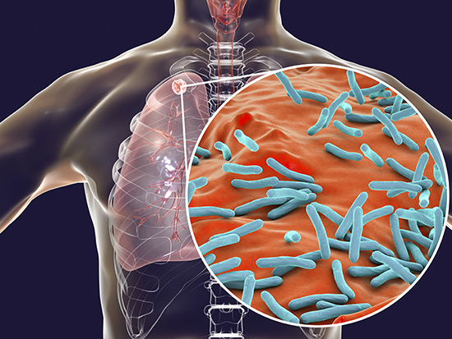
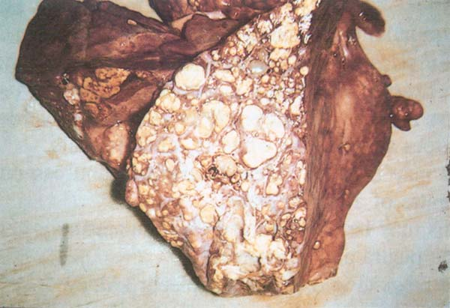
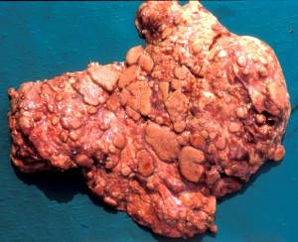
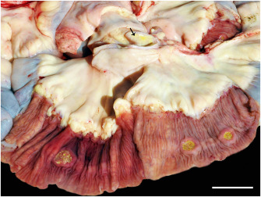
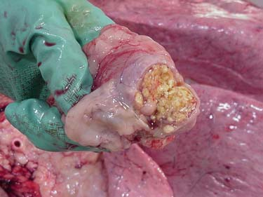
Hronično granulomatozno oboljenje

Slide 3
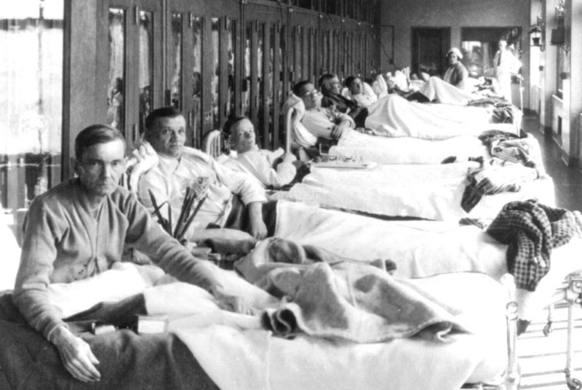
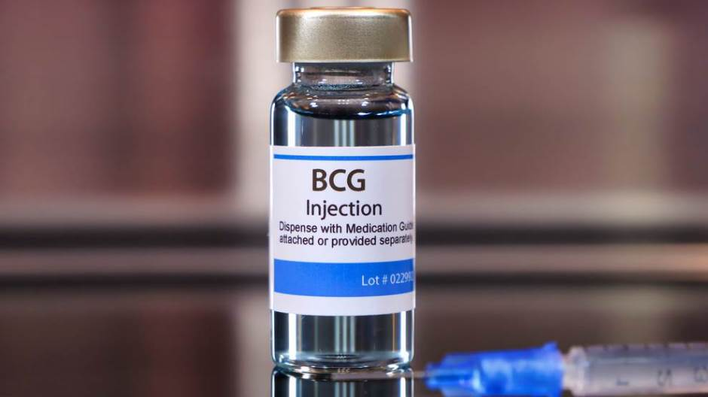
Tuberkuloza - zoonoza
M. tuberculosis: ljudi (glodari, psi, majmuni, svinje, papagaji..)
M. bovis: goveda (ljudi, ovce, svinje, glodari...)
M. avium: živina i druge ptice (ljudi, svinje...)

Slide 4
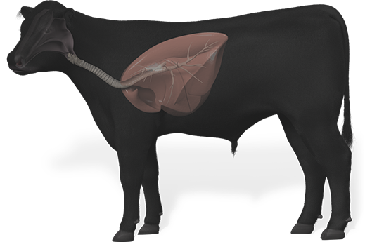
Primarni kompleks: primarni afekt + promene u LČ
Primarni afekt
Dobro imunološko stanje: inkapsulacija ili osifikacija primarnog kompleksa
2. Slab imunitet: širenje procesa u okolno tkivo ili udaljena mesta u organizmu - rana generalizacija procesa - dolazi do nastanka tuberkuloznih granuloma u različitim tkivima i organima - endogena reinfekcija
Pluća, GIT, ali...

Slide 5
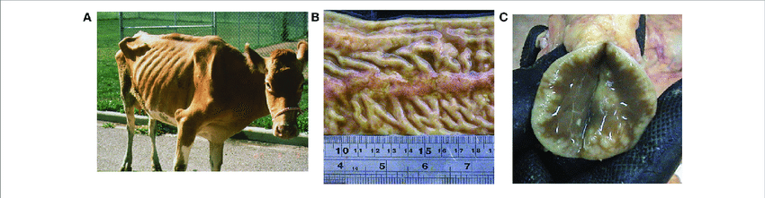
Johne-ova bolest - paratuberkuloza
M. avium subsp. paratuberculosis
hronično, neizlečivo, zarazno, progresivno oboljenje domaćih i divljih preživara koje se manifestuje granulomatoznim enteritisom
Infiltracija submukoze creva MF i Ly – smanjuje se apsorptivna površina creva

Slide 6
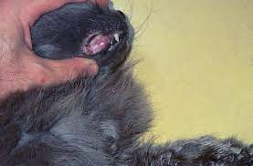
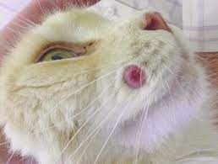
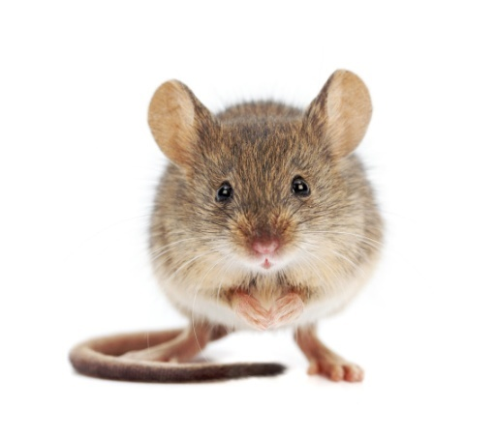
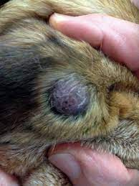
Lepra mačaka
M. lepraemurium
nije zoonoza
Atipične mikobakterije

Slide 7
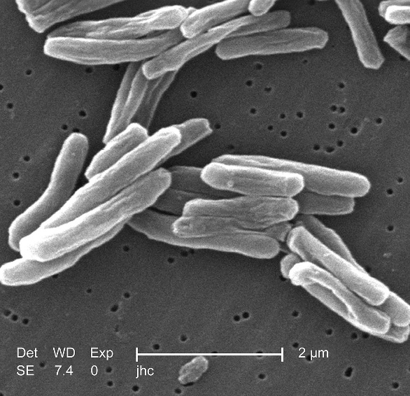
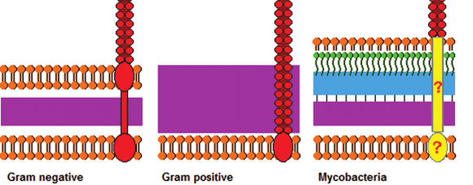
Morfološke osobine
Štapićaste
Asporogene
Nemaju flagele
Nemaju kapsulu
lipidni dvosloj
proteini
dodatni sloj lipida i voštanih jedinjenja
peptidoglikan
arabinogalaktan
mikolična kiselina

Slide 8
Tinktorijalne osobine
-Bojenje po Ziehl-Neelsen-u (diferencijalno, složeno)
DRUGE BAKTERIJE
ACIDOALKOHOREZISTENTNIE BAKT.
Karbol – fuksin
(zagrevanje 5-10min)
jer imaju puno lipida, voštanih materija i mikolične kiseline...
Voda
Kiseli alkohol
preparati se prave direktno iz kliničkog materijala, a organska materija prima plavu boju
Metilensko plavo
30 sek.
Voda

Slide 9
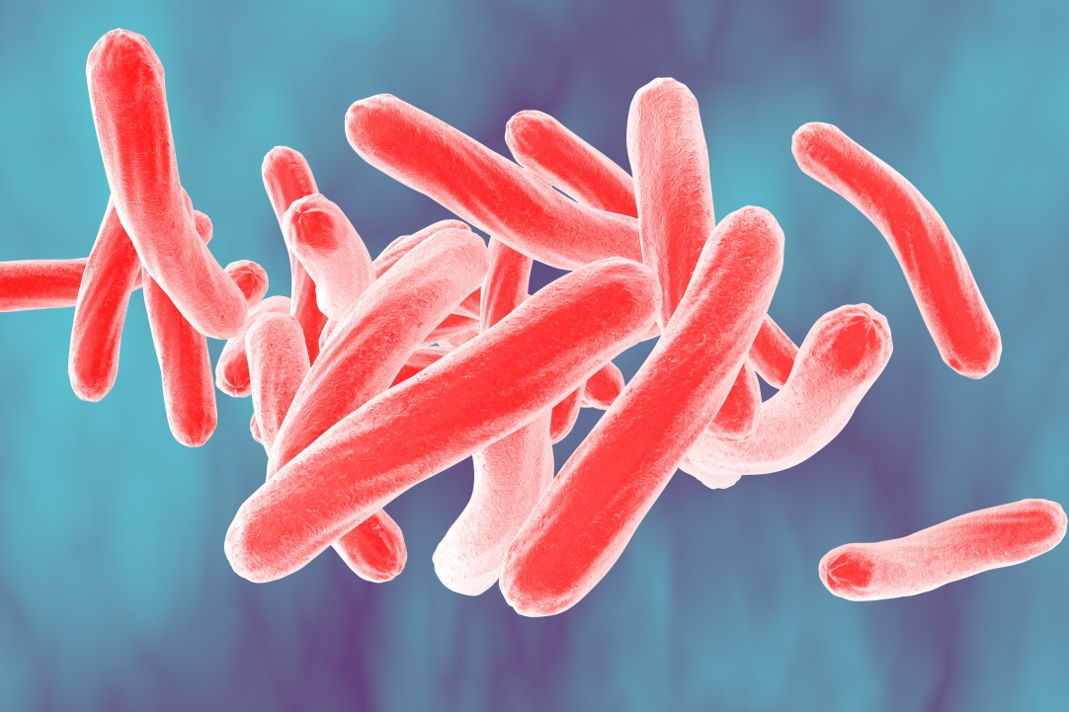
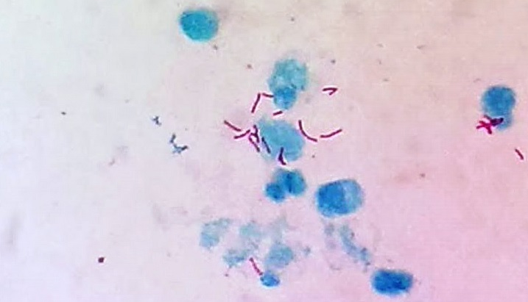
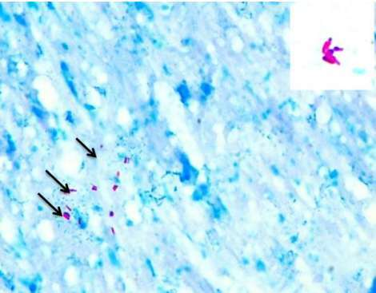
Tinktorijalne osobine
Ziehl-Neelsen
AAR bakterije: Mycobacterium spp., Brucella spp.
Rezultat: crveno (roze) obojene bakterije na plavoj pozadini
Po građi ćel. zida spadaju u Gr + ali se NE BOJE PO GRAMU jer teško primaju anilinske boje zbog specifične građe ćel. zida (lipidi, voštane materi)

Slide 10
Faktori virulencije
Intracelularni mo
Lipidi, voštane materije
CORD factor - mogu da prežive u makrofagima
Kulturelne osobine
SPECIJALNE SELEKTIVNE HP (Lowenstein-Jensen, Middlebrook)
Selektivna dekontaminacija i koncentracija
Patogene mikobakterije - DUGO GENERACIJSKO VREME – duže od
12 časova Sporo razmnožavanje
Inkubacija traje najmanje 8 nedelja na temperaturi od 37°C ili 2-6 nedelja na temperaturi od 43°C, u aerobnim uslovima

Slide 11
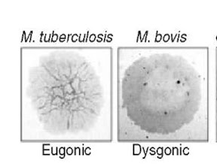
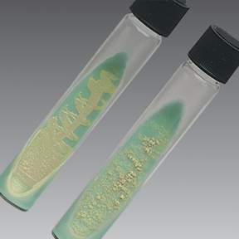
U podlozi sa glicerolom (Lowenstein-Jensen) formiraju različite tipove kolonija i odlikuju se sa dva različita tipa rasta:
EUGONIČAN (bujan) rast
- M. tuberculosis (grube, tvrde i hrapave kolnije)
- M. avium (beličaste, lepljive i trošne kolonije)
2. DISGONIČAN (oskudan) rast
- M. bovis (sitne, vlažne i trošne kolonije)

Slide 12
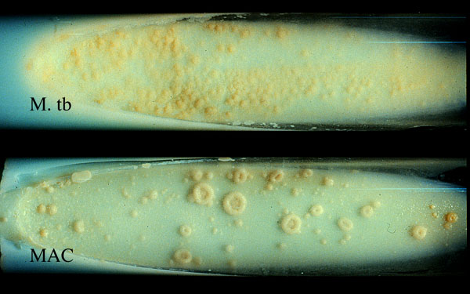
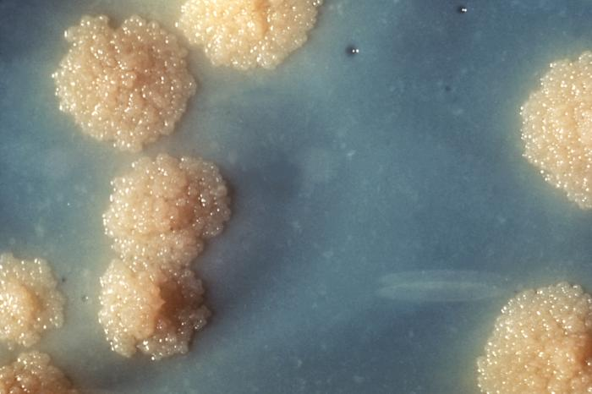
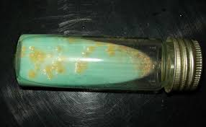
Eugoničan rast
Disgoničan rast

Slide 13
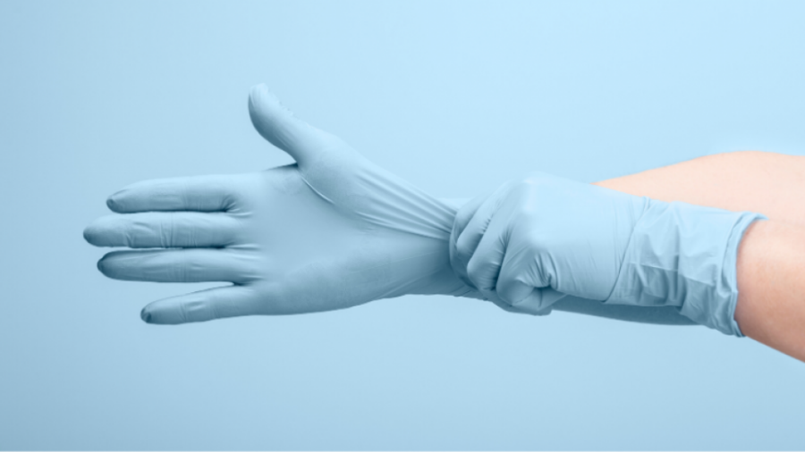
Fiziološke i biohemijske osobine
Aerobi
Nepokretni
Materijal za pregled
Aspirati, bioptati
Limfni čvorovi i punktati lč
Promenjeni organi
Traheobronhijalna lavaža
Mleko
Johneova bolest – skarifikat creva (rektuma)

Slide 14
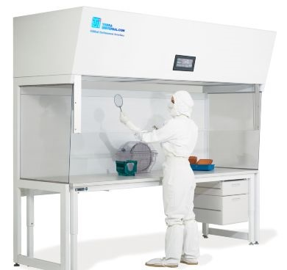
Dijagnoza
Patohistologija
Rutinske metide (AAR, selektivne HP, biohemija)
Biološki ogled – retko-rizično
Serološke metode
Molekularne metode
Automatski sistemi, MALDI TOF
Tuberkulinizacija

Slide 15
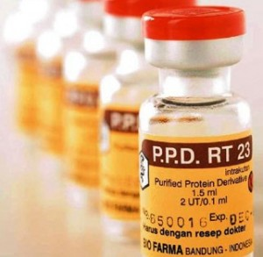
TUBERKULINIZACIJA
Alergy skin test -a diagnostic method in animals and humans used to detect the cellular immune response to antigens of Mycobacterium species
Alergen: PPD – (Purified Protein Derivate) – tuberkulin
Based on delayed-type hypersensitivity, in which the effectors of the immune response are sensitized T cells
Goveda
Svinje
Živina
...
30-50 dana od infekcije!

Slide 16
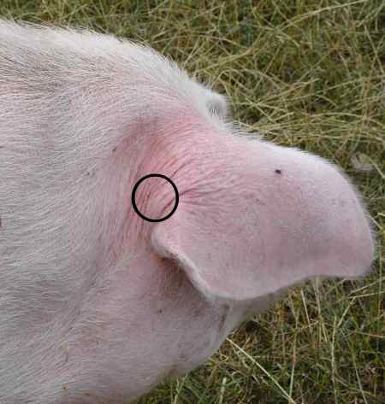
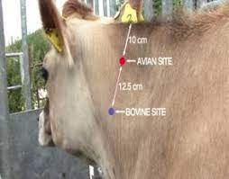
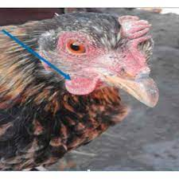
Šišanje
Merenje debljine kože kutimetrom
Inokulacija tuberkulina intradermalno
4. Čeka se 48-72h
5. Očitavanje rezultata

Slide 17
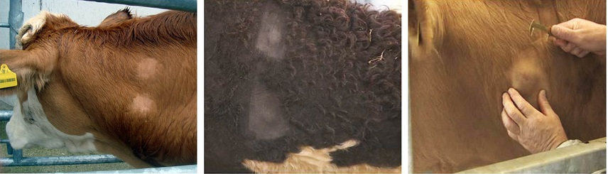
A positive reaction is the result of a local cellular-type allergic reaction and the accumulation of macrophages and sensitized T cells.
Negativno Sumnjivo Pozitivno
Thickening, swelling, pain, redness

Slide 18
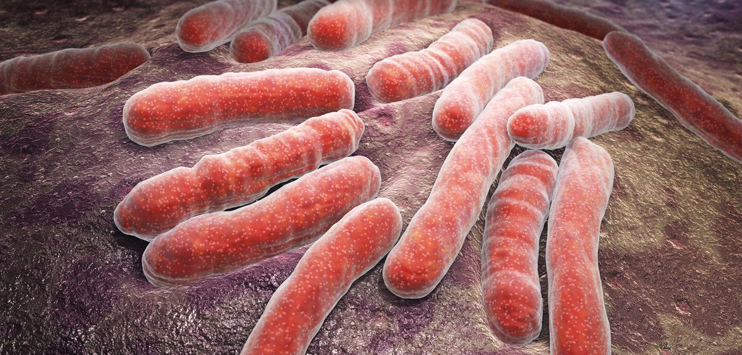
Terapija:
Ljudi: AB-tuberkulostatici (6 meseci)
Farmske životinje: opasna zoonoza: nema terapije - neškodljivo uklanjanje (harmless removal)
Kućni ljubimci: dozvoljeno ali nije preporučljivo
10,8 miliona obolelih (2023)
~1.25 miliona umrlih
Top 3 uzroka smrti od infektivnih bolesti u svetu
~400.000+ slučajeva MDR/RR-TB godišnje (WHO)

Slide 19
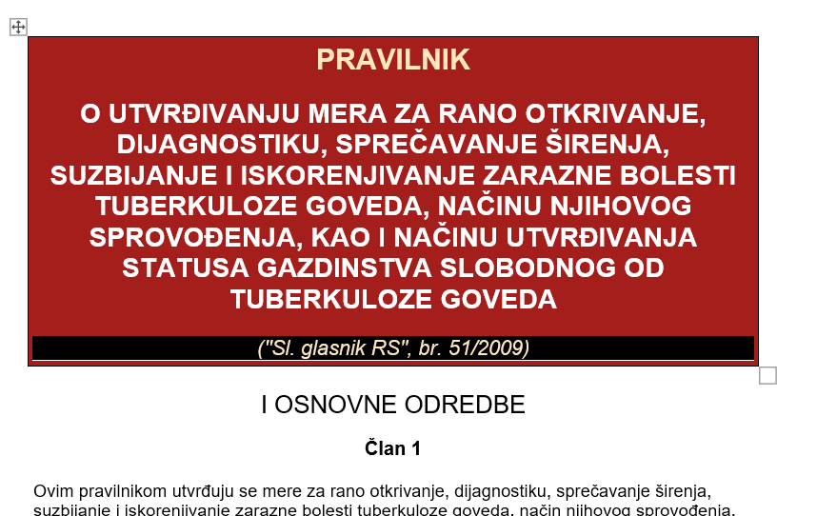

Slide 20

